Slide 1
Beperkingen en stoornissen
Thema 11 Problemen en stoornissen – Les 4

Slide 2
Toetsing
Kennistoets
Presentatie
Viertallen
Thema 10 en 11
Verslag
Voorblad
Voorwoord
Inhoudsopgave
Inleiding
Theorie + begeleiding
Taakverdeling
Nawoord
Bronvermelding
Paginanummering
Reflectie presentatie + samenwerking (STARRT methode)

Slide 3
Terugblik vorige les
Lastig/ongewenst gedrag
Gedrag dat de opvoeder niet wil
Probleemgedrag
Ongewenste gedrag een probleem wordt
Probleemgedrag
Ongewenst gedrag dat een kind gedurende een langere periode regelmatig vertoont en storend is voor de omgeving

Slide 4
Opdracht vorige les over probleemgedrag
Beantwoord de volgende vragen en gebruik hierbij relevante theorie (boeken, internet, etc):
Hoe herken je probleem gedrag?
Hoe ga je om met probleem gedrag?
Hoe gaat de organisatie waar je stage loopt daarmee om?
Hoe ga je in gesprek met een kind met probleem gedrag over zijn gedrag?
Waar houd je rekening mee? Welke aandachtspunten? Wat werkt wel/niet?
Denk aan houding, woordenschat, verschillende leeftijden, soorten vragen

Slide 5
lesdoelen
Aan het eind van deze les legt de student in eigen woorden uit wat een agressieve gedragsstoornis is en benoemt hierbij 2 voorbeelden
Aan het eind van deze les legt de student in eigen woorden het verschil tussen preventief werken en reactief handelen uit

Slide 6
11.3 Gedragsstoornissen
Wanneer lastig gedrag tenminste 6 maanden aanhoudt en niet meer past bij de ontwikkelingsfase van een kind, kan er sprake zijn van een:
Gedragsstoornis
Psychiatrisch ziektebeeld waarbij probleemgedrag wordt veroorzaakt vanuit de aanleg van een kind
Het gedrag komt uit het kind zelf
Komt dus niet door invloeden vanuit buitenaf
Kenmerkt zich door externaliserend probleemgedrag

Slide 7
11.3 gedragsstoornissen
Agressieve gedragsstoornis
Stoornis waarbij een kind extreem agressief gedrag laat zien

Slide 8
Opdracht mindmap
Zet in het midden van het papier het woord: ODD of CD en omcirkel deze.
Zoek informatie over deze gedragsstoornis:
Wat is ODD/CD?
Welke kenmerken zijn typerend?
Wat zijn eventuele oorzaken?
Welke risicofactoren?
Welke beschermfactoren?
In combinatie met andere stoornissen?
Welke begeleiding is er nodig?
Etc.

Slide 9
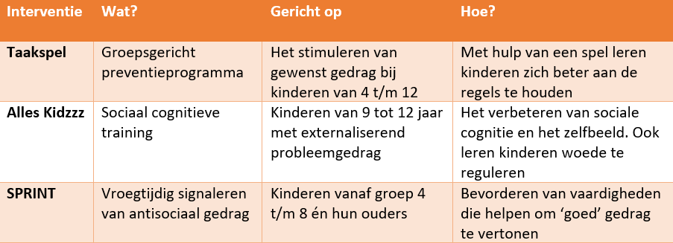
11.4 interventie programma’s

Slide 10
11.5 verdieping
Preventief werken
= Maatregelen nemen die voorkomen dat er een probleem ontstaat
Reactief werken
= Handelen als het probleem er al is

Slide 11
lesdoelen
Aan het eind van deze les legt de student in eigen woorden uit wat een agressieve gedragsstoornis is en benoemt hierbij 2 voorbeelden.
Aan het eind van deze les legt de student in eigen woorden het verschil tussen preventief werken en reactief handelen uit

Slide 12
huiswerk
Lezen boek Pedagogisch Werk 2
Thema 6.3, 6.4 en 6.5

